Slide 1

Муниципальное дошкольное образовательное учреждение
«Детский сад № 358 Тракторозаводского района Волгограда»
Интерактивная дидактическая игра «Времена года»
Разработчики: воспитатели Мутагарова Е.Г, Четвертухина М.П
.
Начать игру

Slide 2
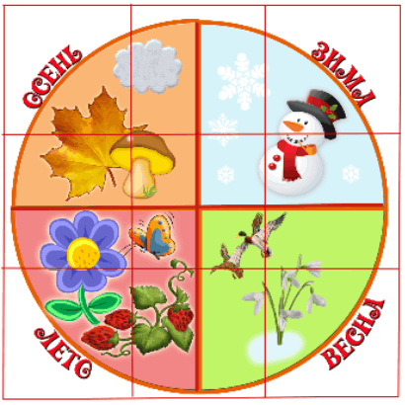

«Назови времёна года»

Slide 3
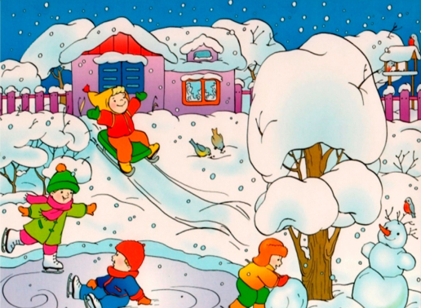
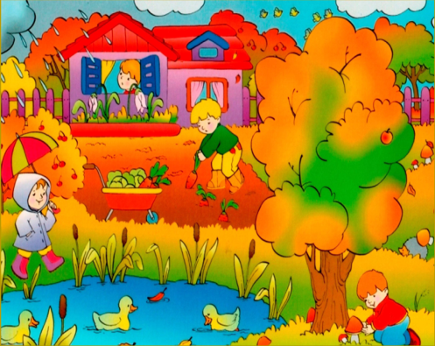
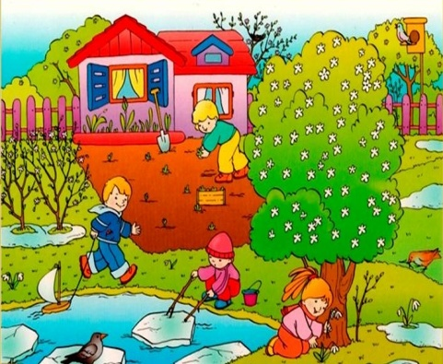
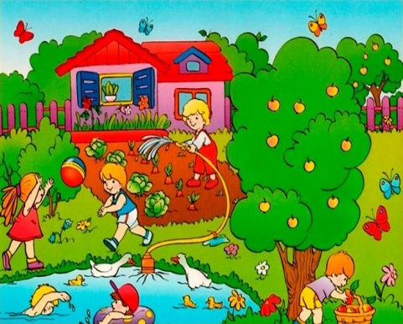
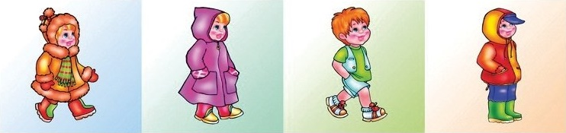
«КАКУЮ ОДЕЖДУ
НОСЯТ В РАЗНОЕ
ВРЕМЯ ГОДА?»

Slide 4

ОТГАДАЙ ЗАГАДКУ
Белый снег покрыл поля и сёла,
В серебре деревья и дома.
Я качу с горы такой весёлый!
Здравствуй раскрасавица-…
ЗИМА

Slide 5
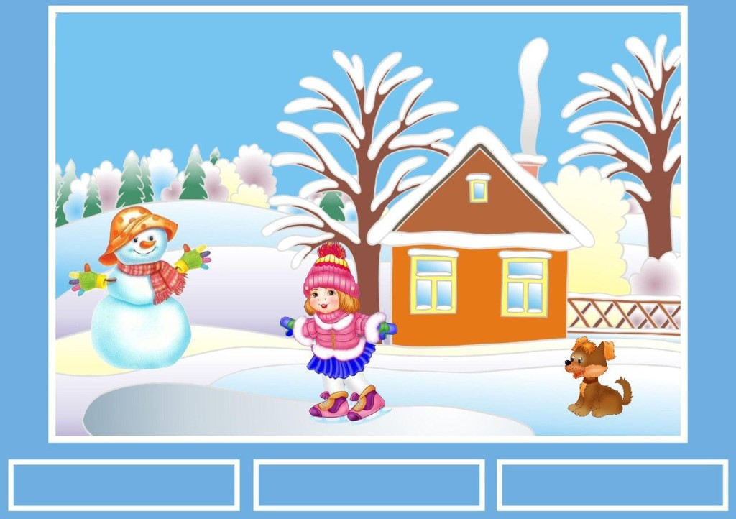
«Назови зимние месяцы»
ДЕКАБРЬ
ЯНВАРЬ
ФЕВРАЛЬ

Slide 6
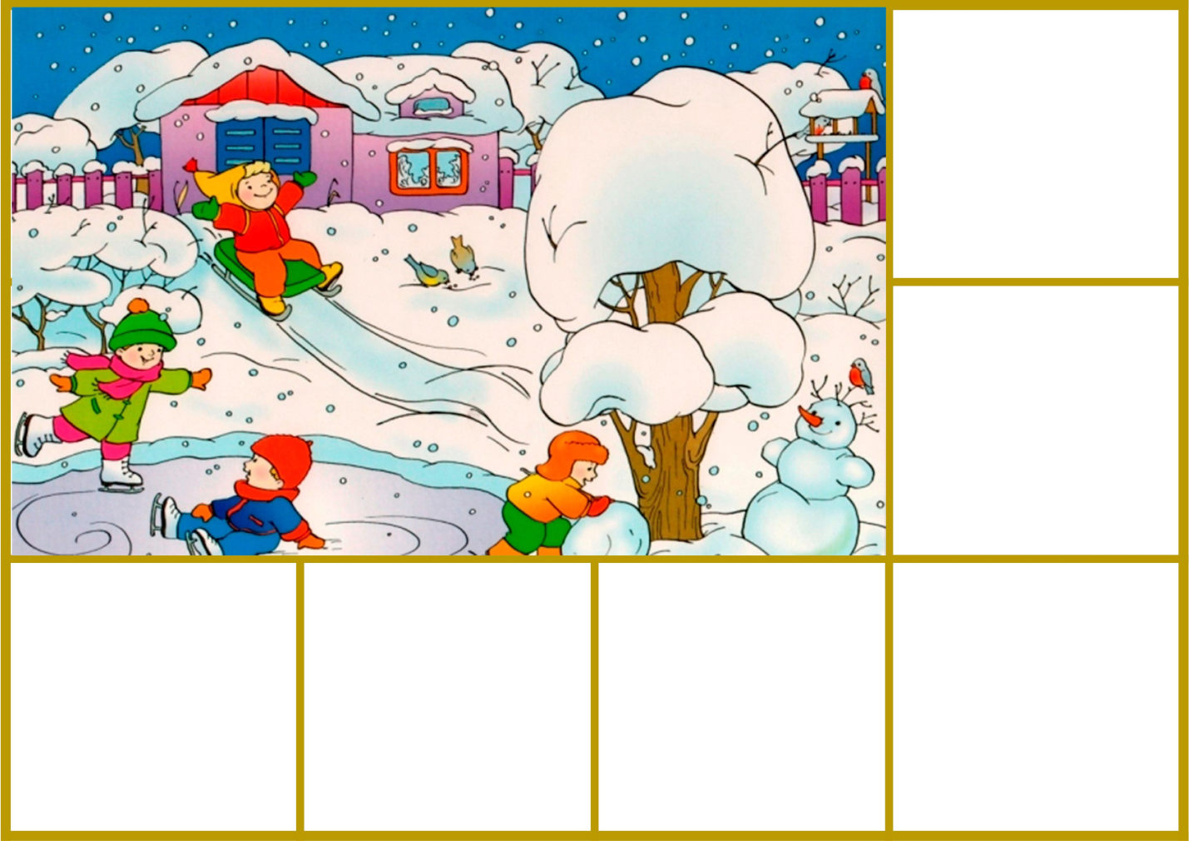
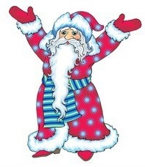



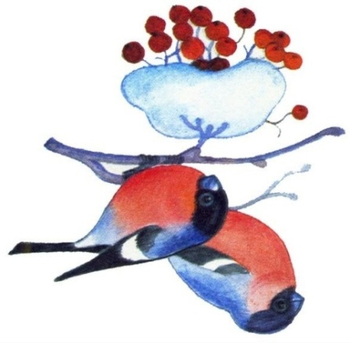


ПРИЗНАКИ ЗИМЫ
«Расставь правильно картинки»

Slide 7

ОТГАДАЙ ЗАГАДКУ
За окном весёлых птичек стая
Расшумелись так , что не до сна.
На поляне снег уже растаял ,
Значит, к нам опять пришла …
ВЕСНА

Slide 8
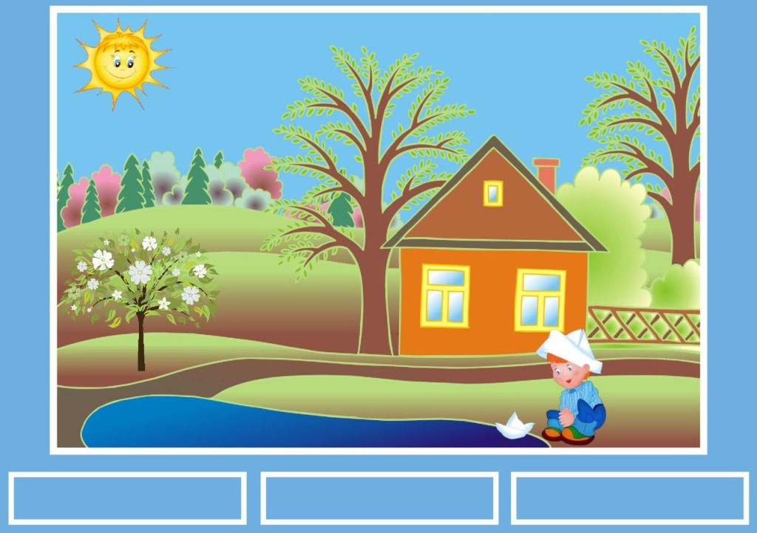
Назови весенние месяцы
МАРТ
АПРЕЛЬ
МАЙ

Slide 9
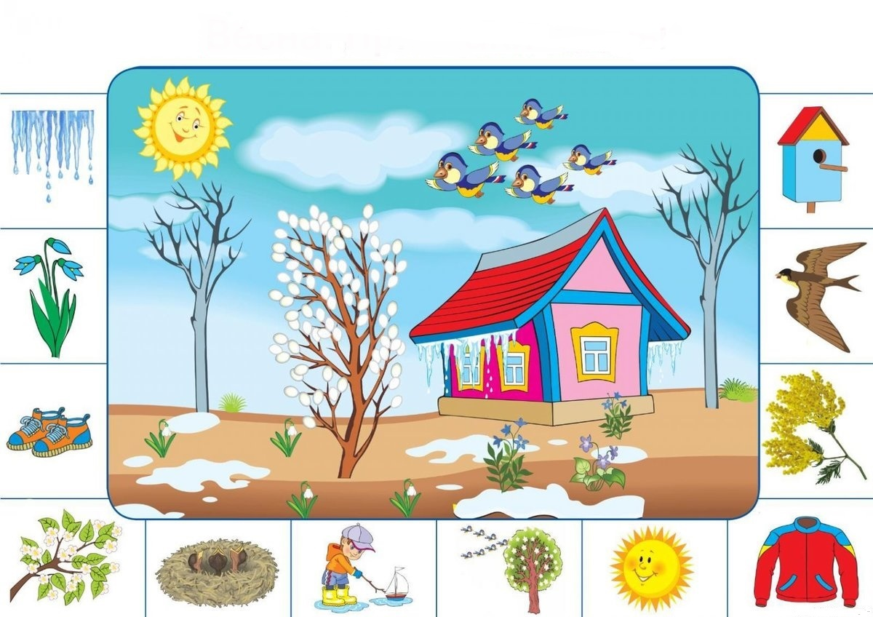

ПРИЗНАКИ ВЕСНЫ
«Назови неправильную картинку»

Slide 10

ОТГАДАЙ ЗАГАДКУ
В чистом небе солнце светит ярко.
Можно искупаться: очень жарко.
Так люблю я время года это.
Угадали? Ну конечно…
ЛЕТО

Slide 11
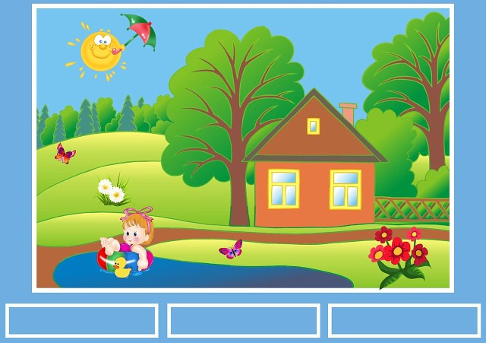
Назови летние месяцы
ИЮНЬ
ИЮЛЬ
АВГУСТ

Slide 12
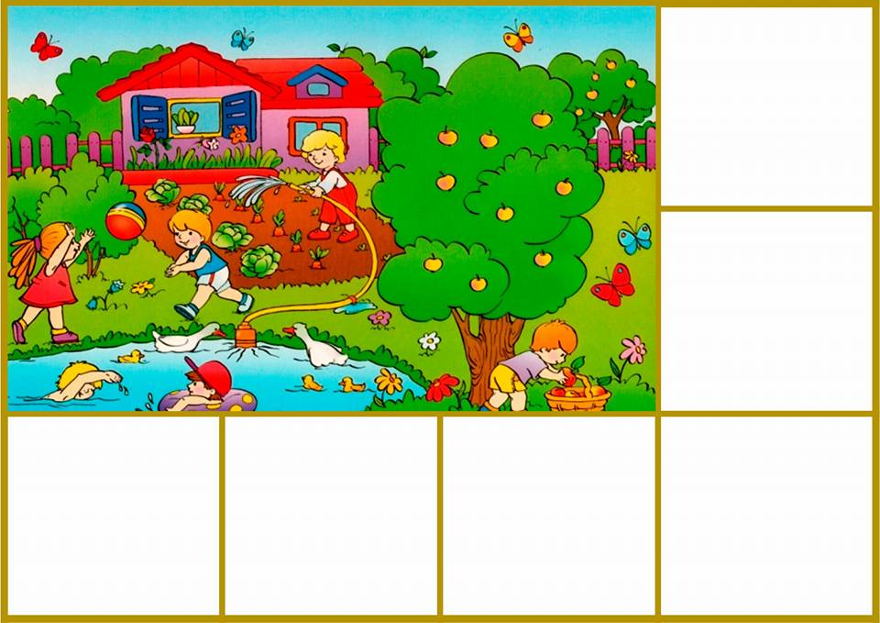
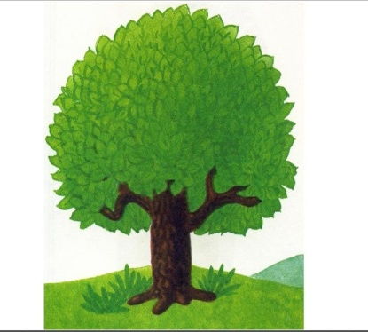



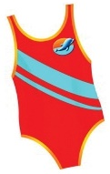
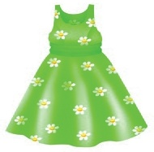


ПРИЗНАКИ ЛЕТА
«Расставь правильно картинки»

Slide 13

ОТГАДАЙ ЗАГАДКУ
С веток листья быстро облетели,
Дождь с утра и в тучах неба просинь.
В огороде овощи поспели…
По приметам видно это -…..
ОСЕНЬ

Slide 14
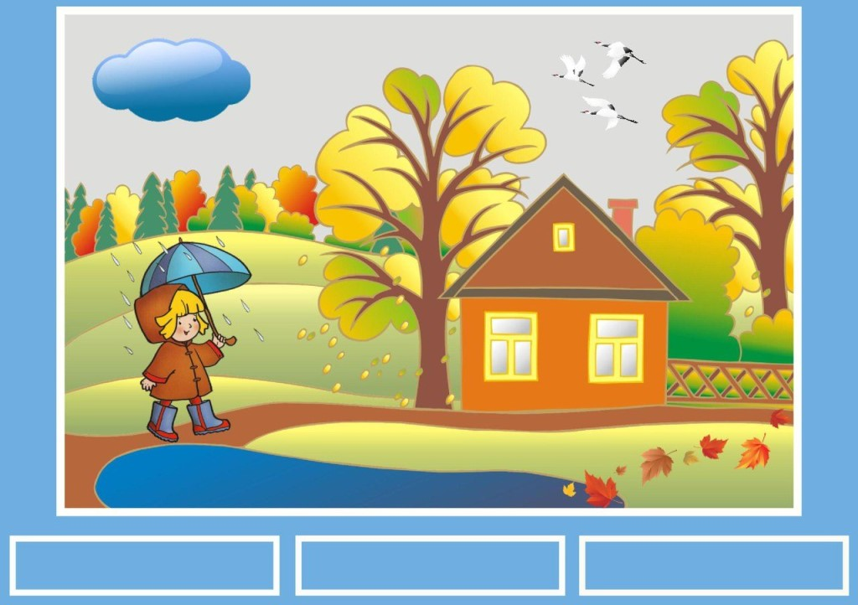
Назови осенние месяцы
СЕНТЯБРЬ
ОКТЯБРЬ
НОЯБРЬ

Slide 15
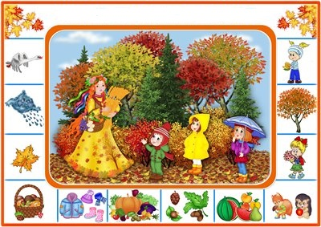
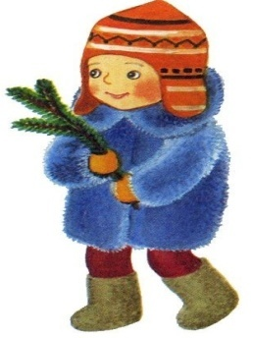
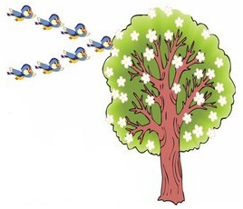


ПРИЗНАКИ ОСЕНИ
«Назови неправильную картинку»

Slide 16

МОЛОДЦЫ!

Slide 17
Испозьзуемые источники
1. Вахрушев А.А., Кочемасова Е.Е.; под ред. Вахрушева А.А.
Возраст: 5—лет; 6-7 лет;
Изд. 3-е, дораб. М.: БАЛАСС, 2016.
2. http://word-office.ru/kak-sdelat-triggery-v-powerpoint-2007.html
И др. интернет ресурсы…(картинки).

